Slide 1
Основы генетики
Выполнила учитель биологии и химии ГБОУ школа № 109 Приморского района Санкт-Петербурга

Slide 2
..Некоторые определяют её как науку о наследственности, хотя наследственные явления представляли интерес для людей задолго до того, как БИОЛОГИЯ и ГЕНЕТИКА оформились в качестве научных дисциплин. Древние народы улучшали растительные культуры и одомашненных животных, выбирая для разведения экземпляры, обладающие желательными признаками. Большой интерес вызывали у них и такие вопросы, как: «Почему дети напоминают своих родителей?» или «Какие семейные особенности могут влиять на течение различных заболеваний?»
Но этих людей нельзя было назвать генетиками. Генетика как набор принципов и аналитических процедур не существовала до 60-х годов XIX века, когда монах Августинского монастыря Грегор Мендель выполнил ряд экспериментов, указывающих на существование биологических структур, которые мы теперь называем генами.

Slide 3
Генетика происходит от слова «ген», и именно гены находятся в центре внимания исследователей. Это не зависит от того, изучают ли генетики молекулярный, клеточный, организменный, семейный, популяционный или эволюционный уровни. Проще говоря, генетика — это наука о генах.

Slide 4
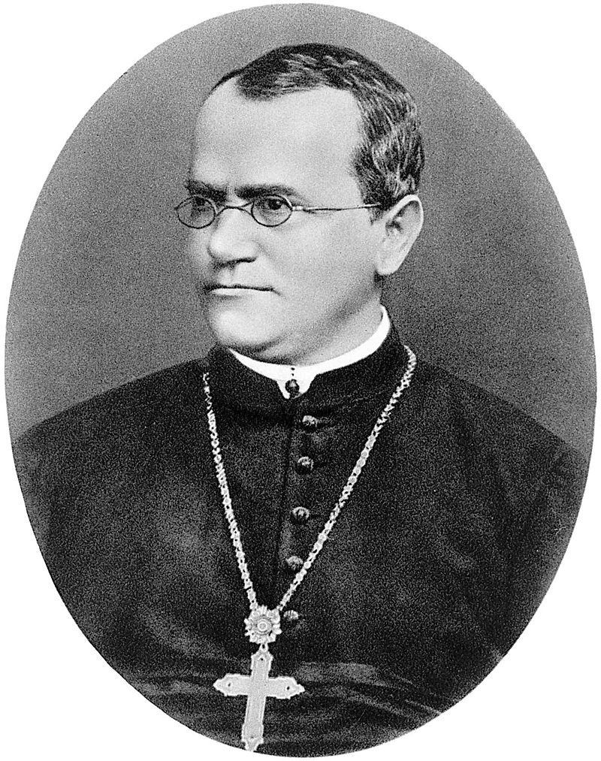
Отец генетики
Грегор Иоганн Мендель
Дата рождения 20 июля 1822
Место рождения Хейнцендорф (теперь Гинчице, часть села Вражне), Силезия, Австрийская империя
Дата смерти 6 января 1884 (61 год)
Место смерти Брно, Австро-Венгрия

Slide 5
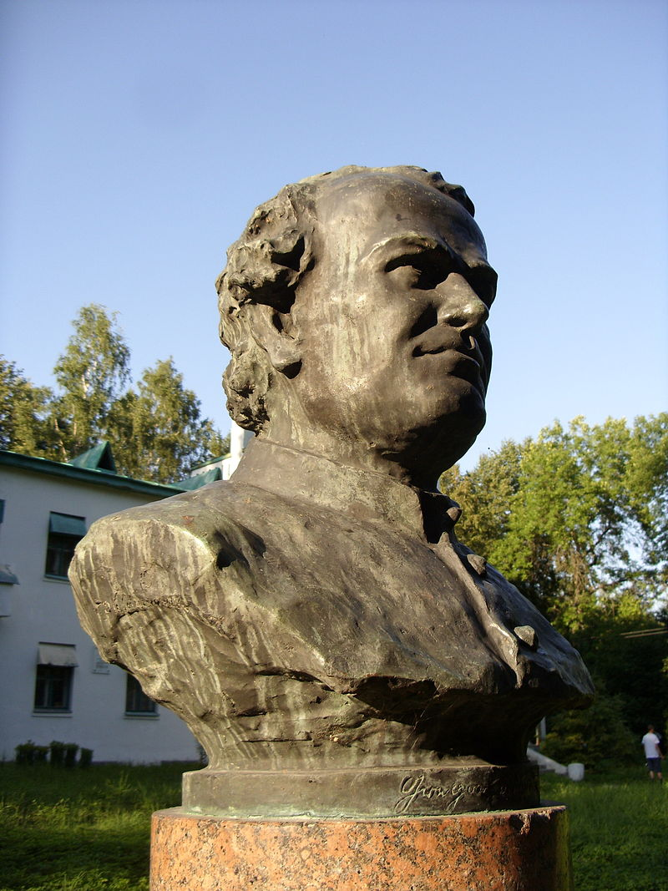
Научная сфера Генетика
Место работы Старобрненский монастырь
Альма-матер
Палацкого университет
Венский университет
Известен как Отец генетики, первооткрыватель законов наследственности

Slide 6
Основные вехи в истории генетики
Середина 18 – начало 21 века | Первые попытки научного объяснения причин наследственности и изменчивости
1763–1851 гг. | Французский исследователь ввел представление о контрастных или альтернативных признаках
1856–1865 гг. | Работы Г. Менделя по гибридизации растений – первый научный шаг в изучении наследственности.
1865 г. | Вышла в свет работа Г. Менделя «Опыты над растительными гибридами», в которой изложены закономерности наследования, открытые им в результате восьмилетних исследований на различных сортах гороха.
1900 г. | К. Корренс, Г. Де Фриз и К. Чермак, проводя эксперименты на различных объектах, заново переоткрыли основные законы наследования признаков, открытые Г. Менделем.
1901–1903 г.г. | Была разработана мутационная теория Г.де Фриза.
1906 г. | Генетики в США и Европе начинают работать с плодовой мушкой дрозофилой.
1911 г. | Т. Морган сформулировал хромосомную теорию наследственности в ее первом представлении.

Slide 7
1920 г. | Н.И. Вавилов сформулировал закон гомологических рядов наследственной изменчивости.
1929 г. | А.С. Серебровский и Н.П. Дубинин доказали сложную структуру гена.
1933 г. | Т. Мограну, первому среди профессиональных биологов, была присуждена Нобелевская премия по физиологии и медицине
1944 г. | Американскими биохимиками (О.Эверин и др.) было установлено, что носителем свойства наследственности является ДНК.
1953 г. | Расшифрована структура ДНК Ф. Криком и Д. Уотсоном
1955–1960 г.г. | Выяснение природы генетического материала и основных закономерностей сохранения генетической информации, ее передачи и реализации в молекулярные признаки (белки)
1962 г. | Английский физик ф. Крик и биофизик М. Уилкине, и американский биофизик Д. Уотсон получают Нобелевскую премию за открытие структуры нуклеиновых кислот и их роли в наследственной передаче признаков организма.
1968 г. | Американским биохимикам Р. Холи, Х. Коранс, М. Ниренбергу присуждена Нобелевская премия за расшифровку генетического кода и его роли в синтезе белка.

Slide 8
1980–1990 г.г. | Первые геномные проекты и начало и начало их реализации. Механизмы регуляции генной активности, проблемы генетического контроля за формирование признаков. Развитие медицинских аспектов генетики.
1997 г. | Первое клонированное животное (овечка Долли), полученное из ядра взрослой соматической клетки; собственное ядро ооцита было заменено на ядро клетки из культуры эпителиальных клеток молочной железы взрослой лактирующей овцы.
1990–2000 г.г. | Первые расшифрованные геномы прокариот (бактерий) и эукариот. Создание трансгенных организмов.
2001 г. | Расшифрован геном человека. Этические проблемы использования генетических технологий.

Slide 9
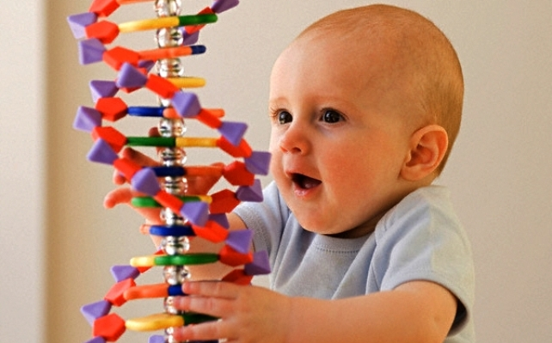
НАСЛЕДСТВЕННОСТЬ – это способность родителей передавать свои признаки, свойства и особенности развития следующему поколению

Slide 10
ИЗМЕНЧИВОСТЬ
способность организмов изменять свои признаки и свойства

Slide 11
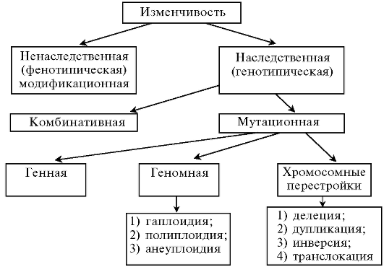

Slide 12
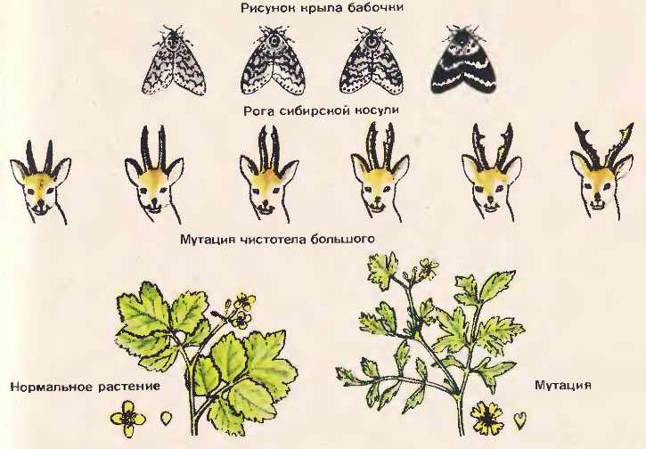

Slide 13
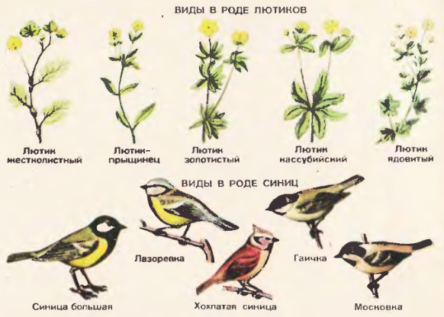

Slide 14
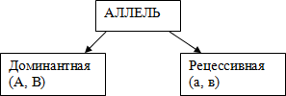
АЛЛЕЛЬ-КОНКРЕТНОЕ СОСТОЯНИЕ ГЕНА

Slide 15
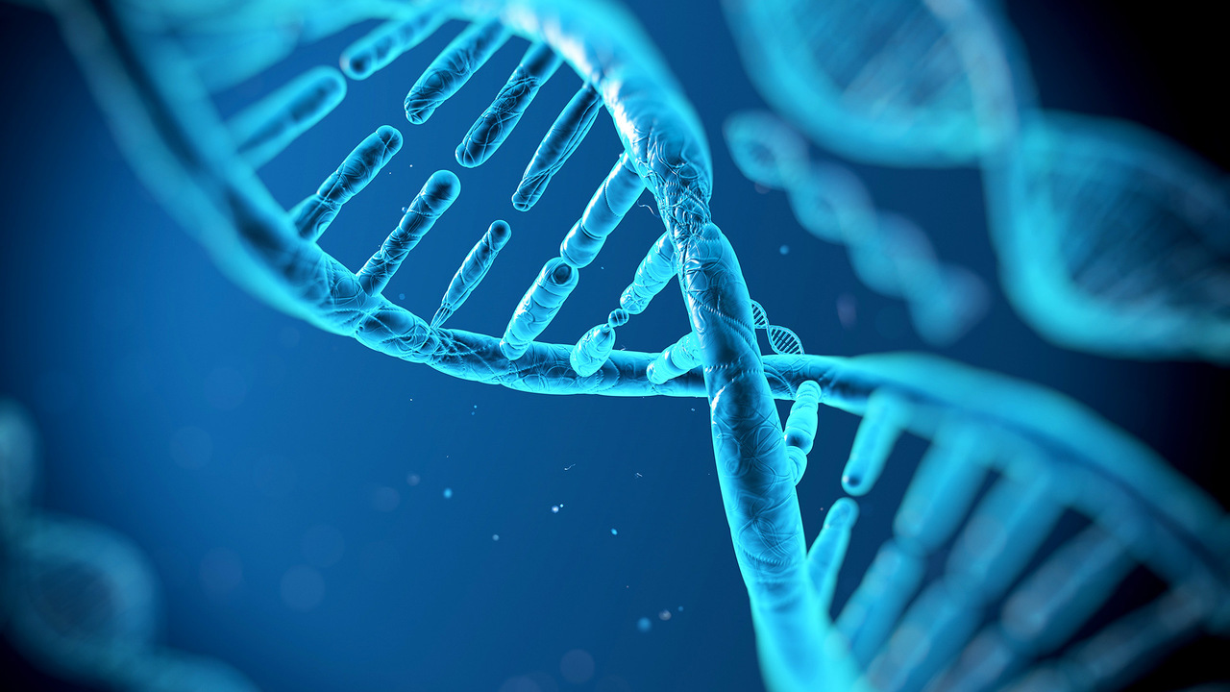
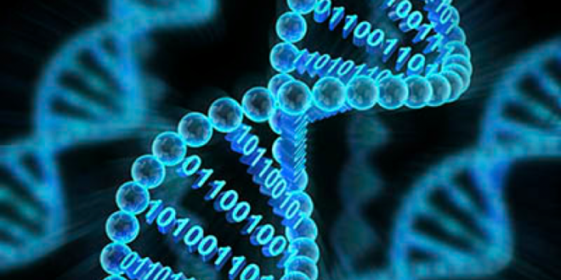
ЛОКУС – конкретное место нахождения гена в хромосоме;
Понятия «ген» и «аллель» в определенной степени синонимы («ген» – более широкое понятие; «аллель» – конкретное)
• Совокупность генов (аллелей) в организме составляет его генотип;
• Совокупность свойств и признаков организма составляет его фенотип

Slide 16
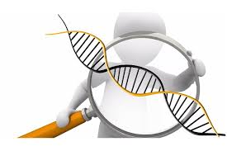
СПАСИБО ЗА ВНИМАНИЕ!

